Slide 1



Plano de Preparação e Resposta a Emergências em Saúde Pública associadas ao El Niño 2026-2027
7ª ASSEMBLÉIA DO CONASS – BRASÍLIA/DF
26/AGO/2926
Arquitetura federal de preparação e resposta
Adriano Massuda
Secretário-Executivo do Ministério da Saúde

Slide 2
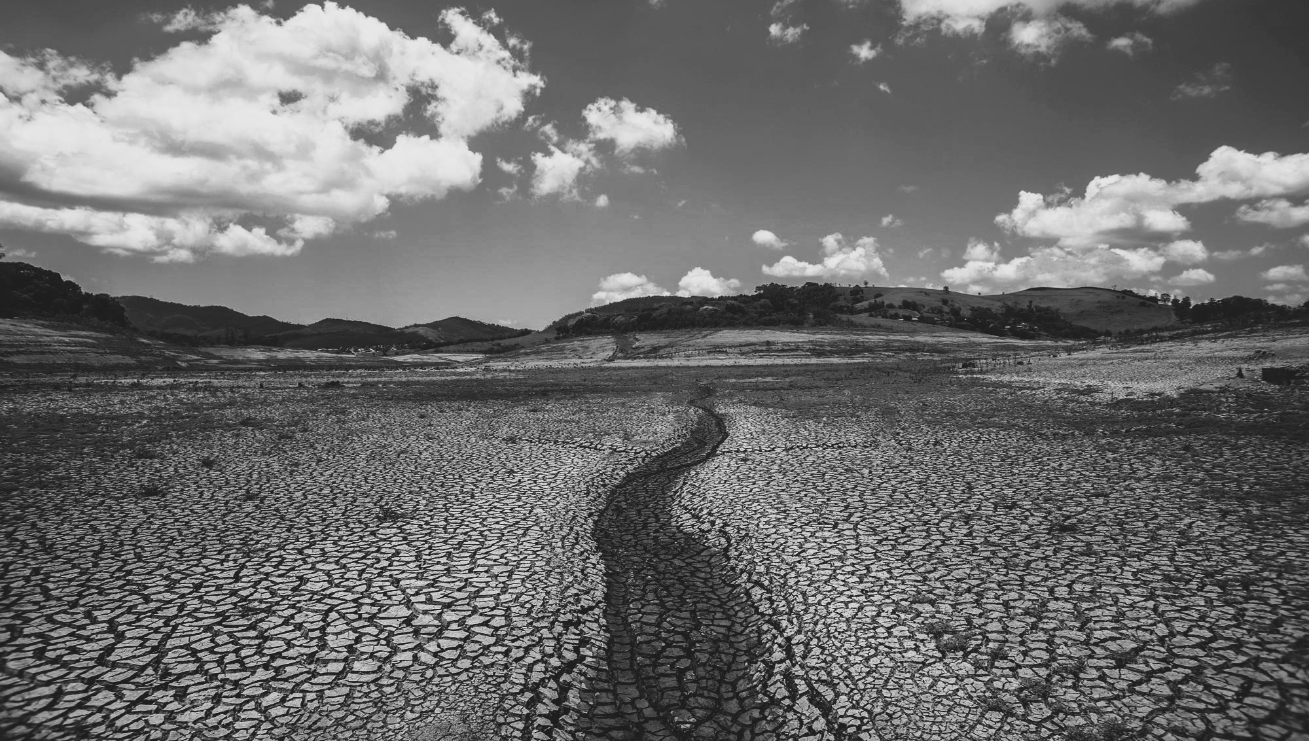
I
BLOCO I
O El Niño e os seus efeitos para o SUS

Slide 3
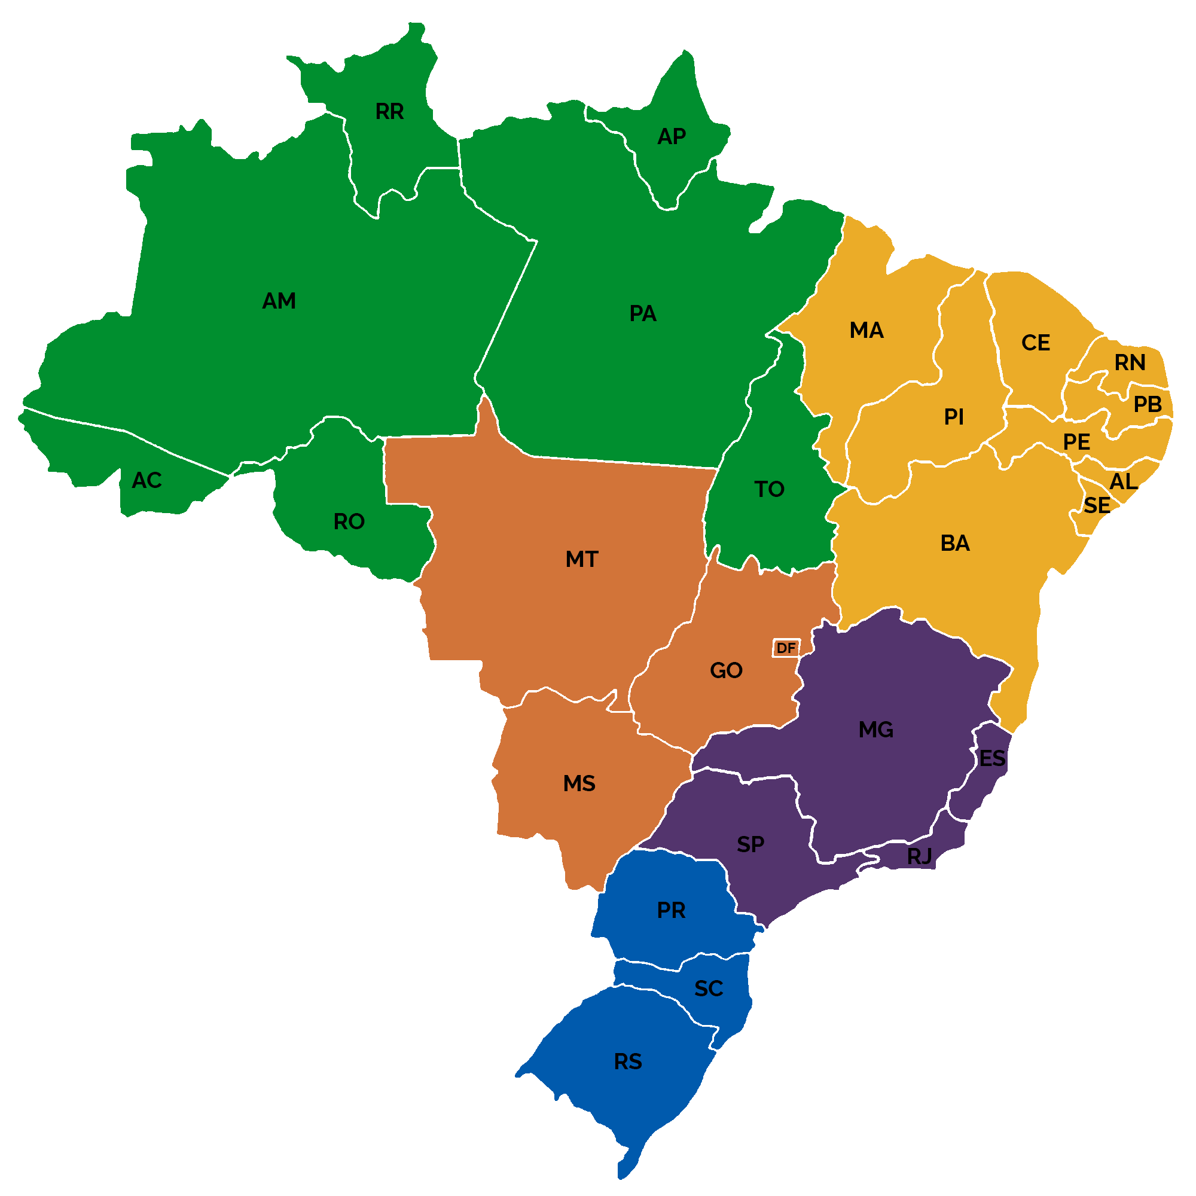
O El Niño é a fase quente de um ciclo climático regular do pacífico, não um evento excepcional
Norte
Seca • Estiagem • Calor • Queimadas
Nordeste
Seca • Estiagem • Calor
MECÂNICA DO FENÔMENO
O El Niño é um fenômeno climático caracterizado pelo aumento da temperatura das águas superficiais do Oceano Pacífico, que modifica o clima global
Altera regimes de pluviosidade e a circulação atmosférica;
Recorrência típica a cada 2 a 7 anos; duração de 9 a 12 meses.
Centro-Oeste
Seca • Estiagem • Calor • Queimadas
Sudeste
Calor • Temporais • Queimadas
A alteração no Pacífico se traduz em regimes distintos de chuva e temperatura em cada macrorregião no Brasil.
Sul
Chuvas • Inundações • Calor

Slide 4

O fenômeno está em patamar forte e os modelos apontam alta probabilidade de “muito forte” já em setembro de 2026.​
Atual: FORTE
Índice ONI — intensidade do El Niño
FRACO
MODERADO
FORTE
MUITO FORTE
Acima de 2 graus Celsius de aquecimento na linha equatorial do O. Pacífico
Projeção set/2026: MUITO FORTE
Janela crítica 2026–2027 (projeção)
Patamar muito forte (projetado) — sujeito a atualização
Out
Nov
Dez
Jan 27
Fev
Mar
Fonte: Modificado de INMET / CPTEC-INPE / NOAA-CPC].​

Slide 5





Os efeitos do El Niño, potencializados pelo aquecimento global, produzem eventos mais agudos com repercussão emergencial na saúde.
Anomalia climática
Evento hidrometeorológico extremo
Exposição populacional diferenciada
Isolamento de
Populações
Agravos à saúde e
Isolamento de
comunidades
Pressão sobre a rede SUS e risco de desassistência
Pontos chaves na preparação do SUS:
Informar a Sociedade
Tomar medidas preventivas e preparar respostas, nas três esferas de governo

Slide 6

II
BLOCO II
O que o Ministério da Saúde tem feito para a adaptação e a resiliência climática do SUS.

Slide 7


O fundamento da resposta é o respeito à ciência e a gestão baseada no arranjo interfederativo do SUS.
Decisão sem lastro científico e interfederativo
Decisão baseada em evidência e pactuação
USO DE EVIDÊNCIA
USO DE EVIDÊNCIA
Condutas sem base epidemiológica
X
Análise e previsão epidemiológica
PREVISIBILIDADE
PREVISIBILIDADE
Reação improvisada ao evento
Antecipação por monitoramento
PACTUAÇÃO FEDERATIVA
PACTUAÇÃO FEDERATIVA
Descoordenação entre entes
Coordenação tripartite do SUS
COMUNICAÇÃO DE RISCO
COMUNICAÇÃO DE RISCO
Mensagens contraditórias
Alertas técnicos consistentes
O MS vai publicar uma Portaria nos próximos dias, instituindo um
Painel de Especialistas em Clima e Saúde

Slide 8









A resposta ao El Niño se ancora nos compromissos e entregas já em curso do Ministério
O planejamento parte dos compromissos estratégicos da gestão e de um conjunto de planos e programas associados a saúde e clima.
Resposta ao
El Niño 2026-2027
Mapa Estratégico
Conjunto de Compromissos e Objetivos
AdaptaSUS – Lançado na COP30
Plano Setorial de Saúde de adaptação à mudança do clima.
VigiAR
VigiÁGUA
VigiDesastres
+Saúde
Amazônia
Brasil
Saudável
Dengue e Outras Arboviroses
+Saúde Amazônia
Abordagem sistêmica para Região Amazônica.
Brasil Saudável
Determinantes sociais e doenças negligenciadas.
AdaptaSUS | Mapa Estratégico
Dengue e Outras Arboviroses
Estratégia nacional de enfrentamento.

Slide 9








O AdaptaSUS é a política de adaptação do SUS à mudança do clima - e a moldura de longo prazo de Plano El Niño
PILARES DO ADAPTASUS
27 Metas e 93 Ações
Horizonte estratégico até 2025
Qualidade do Ar
Poluentes e queimadas
Doenças Vetoriais
Monitoramento de arboviroses
R$9,8 milhões
Investimento em
adaptação estrutural
Eventos Extremos
/Desastres
Resposta a inundações
e secas
RISCOS PRIORITÁRIOS E ADAPTAÇÃO CLIMÁTICA
Insegurança Alimentar
Impactos na nutrição
Equidade e
Justiça Climática
Foco em vulnerabilidade
e território
Extremos de temperatura
Ondas de calor
Água e Saneamento
Vigilância da qualidade

Slide 10
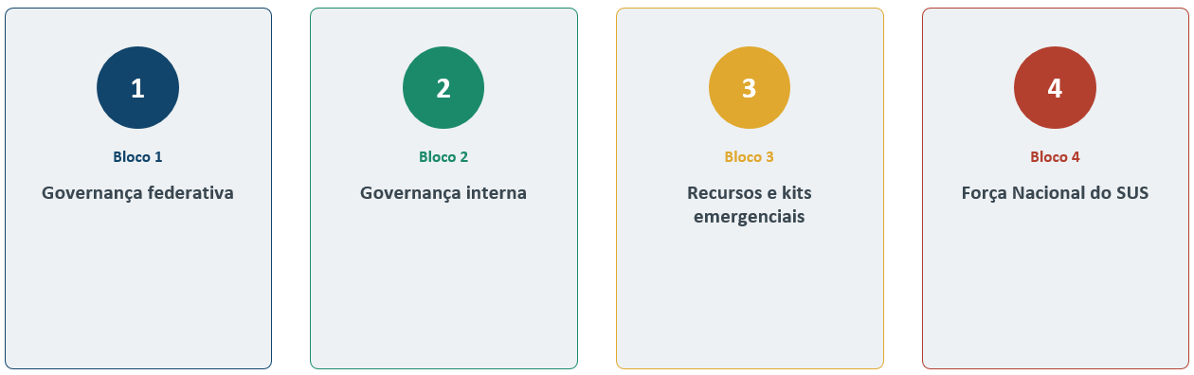
A ação do Ministério se assenta em cinco blocos estratégicos
1
Governança federativa
2
Governança interna
3
Recursos e kits emergenciais
4
5
Organização
de serviços e Orientações Técnicas, conforme biomas e regiões
Força Nacional
do SUS
Sala de Situação de Emergências Climáticas instituída pelo MS.
Combina avaliação do cenário climatológico e hidrológico com dados epidemiológicos.
Discute comunicação de risco, emite alertas e apoio aos entes federados.
Sala de Situação Saúde e Clima como instância de governança interna.
Gere o AdaptaSUS e a agenda +Saúde Amazônia.
Acompanha as ações federais de preparação e resposta ao El Niño.
Portaria nº 7.874/2026 foi reformulada para acelerar análise e envio de recursos e MS reviu o fluxo interno de análise
Kits emergenciais, Portaria 874/2021: a assistência farmacêutica para emergências está sendo remodelada de acordo com perfil de necessidade (Formatos em Análise: Urgência e Emergência; Doenças Crônicas; Saúde Mental; Outras Modalidades)
Implantação de bases regionais da FN-SUS em todas as regiões.
Deslocamento de contingente assistencial em até 48 horas.
Acionamento mediante solicitação e alinhamento com os entes federados.
Estratégias de organização de serviços e orientações técnicas conforme biomas/regiões

Slide 11
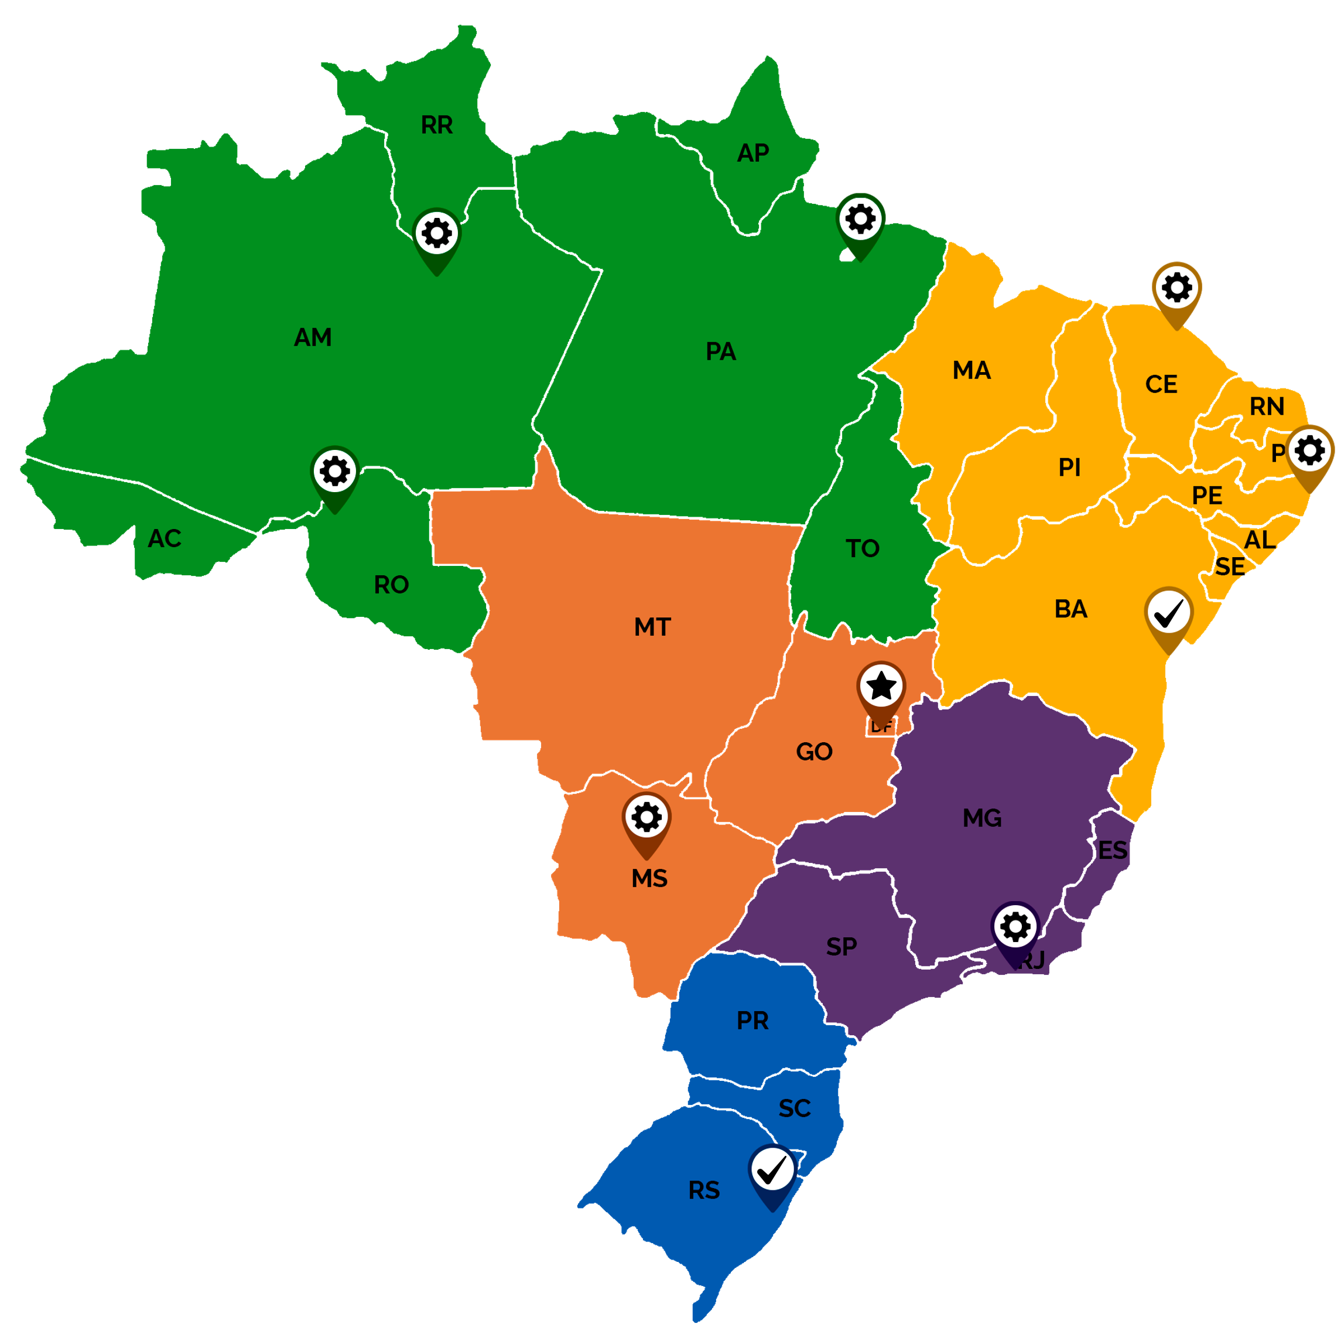



Força Nacional do SUS
Bases regionais em todas as regiões para deslocamento em até 48 horas
SEDE
Brasília - DF
INAUGURADAS
Salvador – BA
Porto Alegre - RS
EM IMPLEMENTAÇÃO
Manaus - AM
Belém – PA
Porto Velho – RO
Recife – PE
Fortaleza - CE
Campo Grande - MS
Rio de Janeiro – RJ

Slide 12
Centros de Informação
em Saúde e Clima (CISC)
INTELIGÊNCIA PARA ANTECIPAR RISCOS E PROTEGER A POPULAÇÃO ANTES DAS EMERGÊNCIAS
O CISC opera como um sistema integrado de inteligência em saúde: coleta dados e analisa impactos epidemiológicos para subsidiar o SUS.
Os centros monitoram, no território, eventos como:
ondas de calor;
chuvas intensas;
inundações;
estiagens;
secas;
incêndios florestais;
e períodos de baixa umidade do ar,
CIDADE | UF | REPRESENTATIVIDADE CLIMÁTICA
Porto Alegre | RS | Chuvas, frio e calor extremos no SUL
Salvador | BA | Articulação com múltiplos municípios
Santarém | PA | Secas e incêndios na Amazônia
Belém | PA | Chuvas intensas na Amazônia
Fortaleza | CE | Calor extremo e chuvas intensas no Nordeste
Cuiabá | MT | Calor extremo e incêndios no Centro-Oeste
Belo Horizonte | MG | Calor extremo e seca no Sudeste
Curitiba | PR | Extremos de frio e calor no Sul
Rio de Janeiro | RJ | Cidade modelo da estratégia
8
CIDADES PILOTO
5
REGIÕES
SELECIONADAS POR REPRESENTATIVIDADE CLIMÁTICA E EPIDEMIOLÓGICA

Slide 13
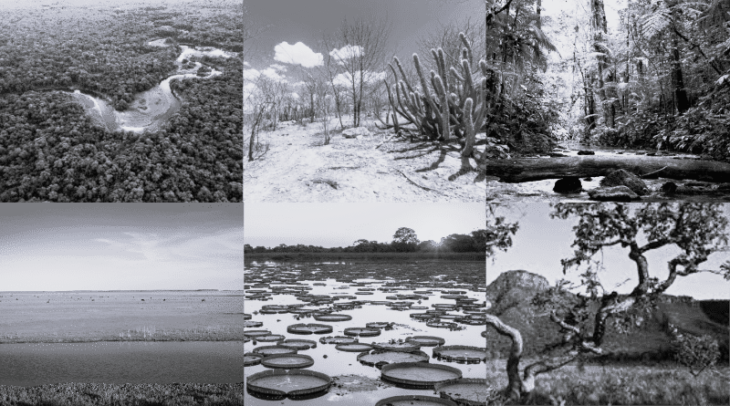
III
BLOCO III
Organização de serviços e Orientações Técnicas, conforme biomas e regiões

Slide 14
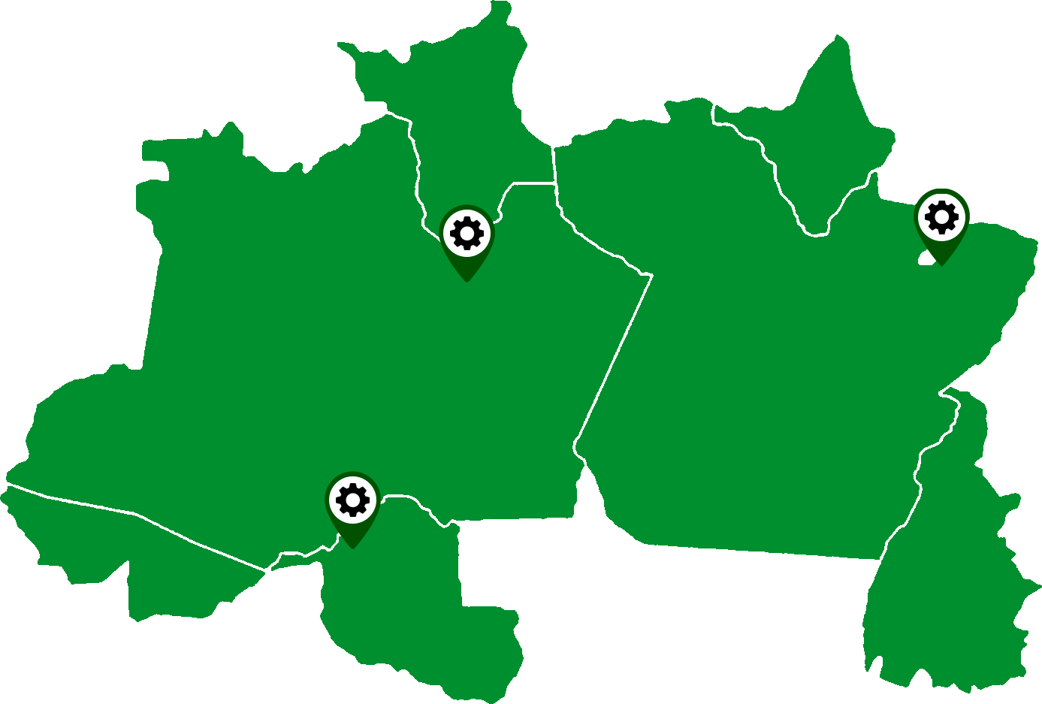



NORTE
Na Região Norte,
o El Niño se manifesta com seca, estiagem, ondas de calor e incêndios florestais.

Slide 15

A FN-SUS implanta as bases de Belém, Manaus e Porto Velho para resposta em até 48 horas.
Deslocamento em até 48h
Profissionais de resposta rápida e módulos de hospital de campanha.
H
H
Belém
Manaus
H
Porto Velho

Slide 16
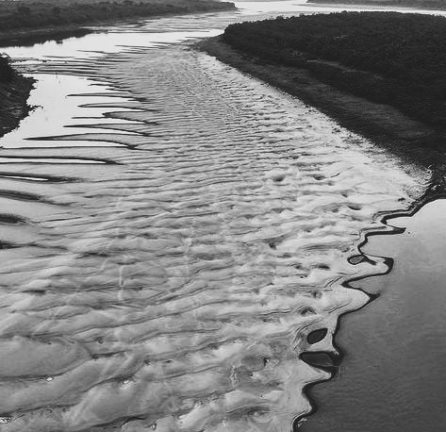


A vazante histórica dos rios amazônicos isola comunidades e interrompe o abastecimento essencial.
Secas severas e vazante histórica dos rios da bacia Amazônica.
A redução dos corpos d'água compromete a navegação — principal via de transporte.
Isola comunidades ribeirinhas, extrativistas e aldeias indígenas.
Gera desabastecimento de alimentos, de água potável e de suprimentos farmacêuticos.
Via hídrica
Estagnação e rebaixamento dos leitos fluviais
Maior concentração de patógenos na água de consumo
Surtos de DDA, febre tifoide e hepatite
A estagnação dos leitos fluviais e a fumaça das queimadas produzem dois vetores simultâneos de agravo.
Seca severa
na Amazônia e
Agravos à Saúde
Pressão simultânea sobre a rede assistencial
Via atmosférica
Ambiente seco favorece queimadas
Plumas de fumaça e material particulado inalável
Agravos respiratórios/cardiovasculares e descompensação de DCNT

Slide 17



O +Saúde Amazônia ampliou a atenção básica na região,
elevando a capacidade de resposta de rotina (2023 a 2026)
Crescimento de
24,9%
de equipes de saúde
Ampliação de
24,6%
da frota de UBS Fluviais
REDE CRESCEU, OPERANDO AGORA COM 71 UNIDADES EM ÁREAS REMOTAS
Ampliação de
95%
pessoas vinculadas ao cuidado
(ESF e ESF_ribeirinha)
Entre 2022 a 2026
NÚMERO DE EQUIPES SALTOU DE
261 PARA 326 PROFISSIONAIS

Slide 18


Avanços no saneamento indígena e saúde ribeirinha (2023-2026)
Expansão coordenada na infraestrutura de saneamento em aldeias indígenas e na rede de saúde para populações ribeirinhas, combinando obras estruturais e aumento de equipes e unidade móveis.
233
OBRAS DE ABASTECIMENTO DE ÁGUA
115 PELO PAC, 118 POR EXECUÇÃO DIRETA ATÉ DEZ 2026
79,2%
DA META DE
ATENDIMENTO
A ALDEIAS
453 ALDEIAS BENEFICIAS ATÉ JULHO 2026 (Meta 572)
83,6%
DA META DE REFORMAS ALCANÇADAS
243 REFORMAS CONLUÍDAS, 79 PROJEÇÕES ATÉ O FINAL DE 2026

Slide 19


Organização dos serviços para a resposta regional.
Atenção
Vigilância
Infraestrutura e regulação
Equipes de APS, ACS, ESFR e ACE
Rede de Urgência e Emergência (RUE) — mapeamento de risco
Enfrentamento às violências, sobretudo sexuais, contra crianças e adolescentes em situação de abrigo
Saúde indígena
Rede de Vigilância em Desastres (VigiDesastres)
Ampliação da rede de laboratórios de saúde pública
Monitoramento de indicadores
Regulação de leitos para traumas e doenças respiratórias
Comunicação de risco
Infraestrutura hospitalar resiliente: climatização, energia renovável, garantia hídrica

Slide 20




Organização dos serviços para a resposta regional.
A logística antecipada é a variável crítica de acesso durante o isolamento geográfico.
Revisão da logística a comunidades isoladas e DSEIs de difícil acesso, com avaliação das horas de voo.
Envio antecipado de insumos antes do isolamento, incluindo insumos para potabilidade da água.
Integração do DEMSP- Departamento de Emergencias em Saude Publica com a Defesa Civil, no âmbito do PNEAP
1
2
3
4
Janela de navegabilidade
Pré-posicionamento de insumos
Período de isolamento
Reabastecimento aéreo

Slide 21
Função orientadora do MS: protocolos, linhas de cuidado, guias e notas técnicas para os agravos associados a seca, estiagem e queimadas
1
Qualidade da água para consumo humano
2
Acidentes por animais peçonhentos
3
Doenças diarreicas agudas (DDA)
4
Malária, Dengue e outras arboviroses
5
Hepatites virais em desastres hidrológicos
6
Continuidade de tratamento (HIV, TB, hanseníase, hepatites, Chagas)
7
Territórios com comunidades periféricas, quilombolas e povos de terreiro
8
Insegurança hídrica e alimentar
9
Calor, poluição, queimadas e agudização de doenças crônicas não transmissíveis (DCNT)

Slide 22
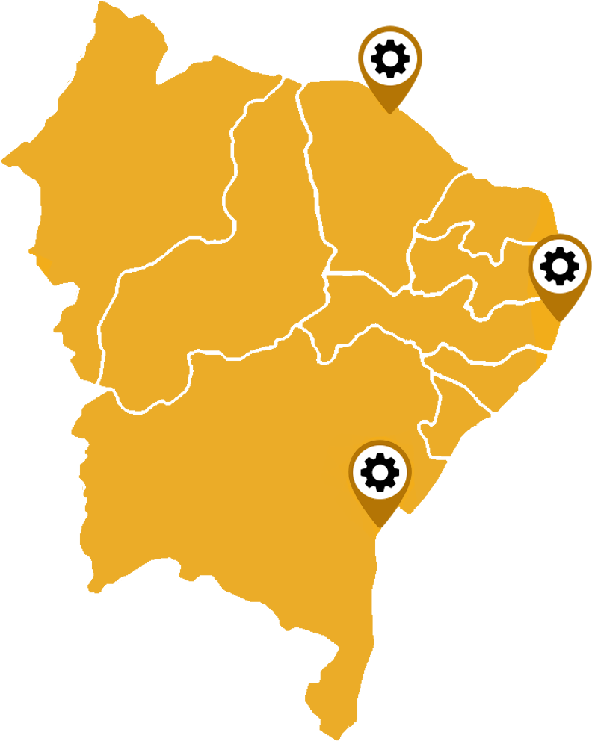
NORDESTE
No Nordeste, o El Niño aprofunda a seca, estende a estiagem e eleva as temperaturas.

Slide 23








A escassez hídrica converte estoque doméstico de água em criadouro de vetor.
A escassez força populações rurais e periféricas a estocar água em recipientes improvisados e sem vedação adequada, gerando condições para a proliferação acelerada do Aedes aegypti e a eclosão de surtos epidêmicos de dengue, chikungunya e Zika.
Escassez hídrica
Estocagem improvisada e sem vedação
Proliferação de
Aedes aegypti
Surto de dengue, chikungunya e Zika
A seca prolongada deteriora a segurança alimentar e agrava desfechos infantis.
A persistência da seca afeta a produção agrícola de subsistência, deteriorando a segurança alimentar e nutricional de famílias vulneráveis, o que se traduz em aumento da desnutrição infantil e em maior gravidade de infecções intercorrentes.
Seca prolongada
Queda na produção
de subsistência
Insegurança alimentar e nutricional
Desnutrição infantil e maior gravidade de infecções
Unidades de saúde municipais enfrentam interrupção do fornecimento de água potável.
Do ponto de vista operacional, diversas unidades municipais sofrem interrupção do abastecimento, exigindo acionamento de redes emergenciais por caminhões-pipa contratados ou mobilizados pelo Governo Federal.
Identificação da
unidade crítica
Acionamento de
rede emergencial
Entrega por
caminhões-pipa
Monitoramento
de potabilidade

Slide 24
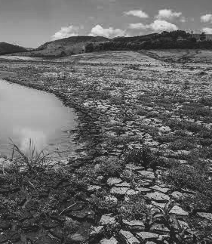


Resiliência Climática:
Plano de Ação para o Nordeste
Diretrizes para mitigar os impactos da seca e do calor extremo. Estratégias de preparação de infraestruturas resilientes e resposta imediata para proteção de populações e trabalhadores vulneráveis.
O El Niño aprofunda a semiaridez, estende a estiagem e eleva as temperaturas médias superficiais.
      PREPARAÇÃO E SEGURANÇA HÍDRICA
      Fortalecimento da Segurança Hídrica
      Logística de Transporte Alternativo
      Manutenção de Cisternas
      Vigilância e Controle Vetorial
      RESPOSTA A ONDAS DE CALOR
      Zona de Resfriamento nas UBS
      Proteção do Trabalhador Exposto
      Manutenção de Cisternas
Aprofundamento da semiaridez em amplas áreas da região.
Estiagem prolongada e redução da disponibilidade hídrica.
Elevação das temperaturas médias superficiais – onda de calor .

Slide 25


A Retomada das Cisternas pela Funasa – ação em andamento
A Funasa retoma a execução de contratos para a instalação de sistemas de captação de água da chuva.
Redução direta de riscos sanitários e prevenção de doenças através do acesso à água segura
Captação de água da chuva para reduzir a dependência de sistemas coletivos de abastecimento
R$226,6
MILHÕES INVESTIDOS
VALOR TOTAL DESTINADO À AQUISIÇÃO E IMPLANTAÇÃO DAS UNIDADES DE MELHORIA SANITÁRIA
18.800
397
MUNICÍPIOS ATENDIDOS
7
ESTADOS BENEFICIADOS
CISTERNAS CONTRATADAS
CAPTAÇÃO DE ÁGUA DA CHUVA PARA REDUZIR A DEPENDÊNCIA DE SISTEMAS COLETIVOS DE ABASTECIMENTO.

Slide 26
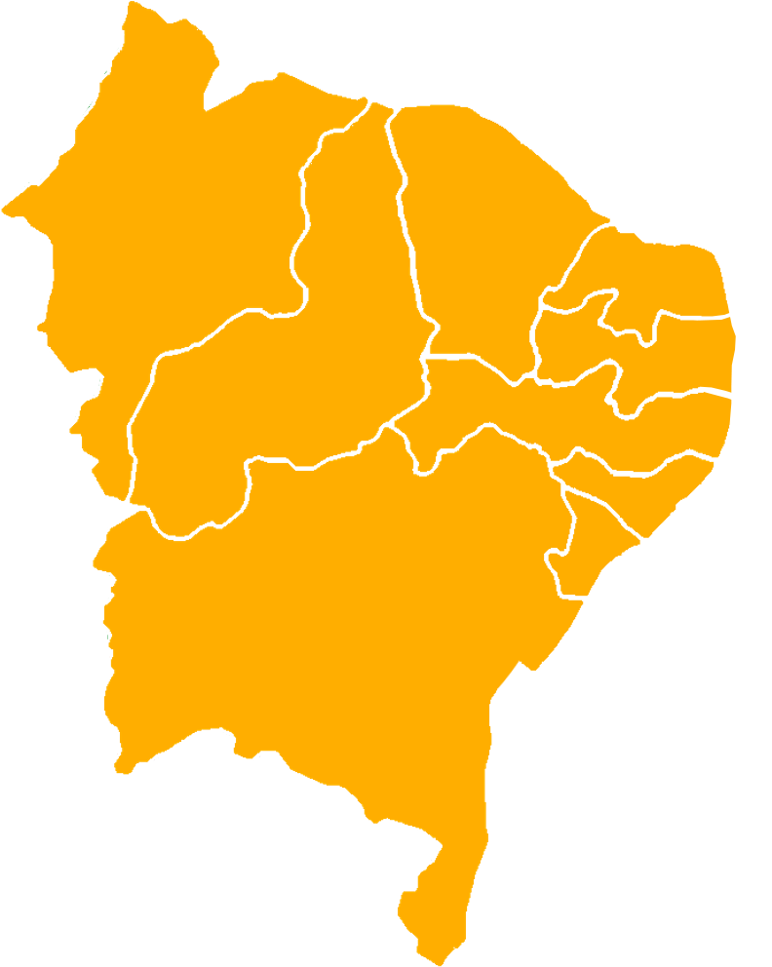
A FN-SUS implanta as bases de Fortaleza, Recife e Salvador para resposta em até 48 horas.
H
Fortaleza
Deslocamento em até 48h
Profissionais de resposta rápida e módulos de hospital de campanha.
H
Recife
H
Salvador

Slide 27
Função orientadora do MS: protocolos, linhas de cuidado, guias e notas técnicas para os agravos associados a seca, estiagem e queimadas
1
Qualidade da água para consumo humano
2
Acidentes por animais peçonhentos
3
Doenças diarreicas agudas (DDA)
4
Dengue e outras arboviroses
5
Hepatites virais em desastres hidrológicos
6
Continuidade de tratamento (HIV, TB, hanseníase, hepatites, Chagas)
7
Territórios com comunidades periféricas, quilombolas e povos de terreiro
8
Insegurança hídrica e alimentar
9
Calor, poluição, queimadas e agudização de doenças crônicas não transmissíveis (DCNT)

Slide 28
Organização dos serviços para a resposta regional.
Atenção
Vigilância
Infraestrutura e regulação
Equipes de APS, ACS, ESFR e ACE
Rede de Urgência e Emergência (RUE) — mapeamento de risco
Enfrentamento às violências, sobretudo sexuais, contra crianças e adolescentes em situação de abrigo
Saúde indígena
Rede de Vigilância em Desastres (VigiDesastres)
Ampliação da rede de laboratórios de saúde pública
Monitoramento de indicadores
Regulação de leitos para traumas e doenças respiratórias
Comunicação de risco
Infraestrutura hospitalar resiliente: climatização, energia renovável, garantia hídrica

Slide 29
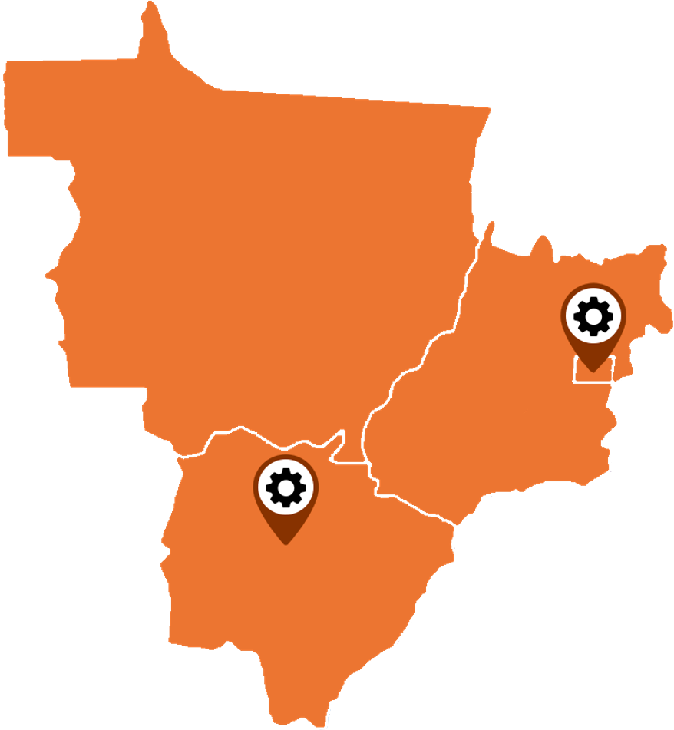
CENTRO-OESTE
No Centro-Oeste,
calor intenso, umidade crítica e queimadas
de grande escala no Cerrado e no Pantanal.

Slide 30
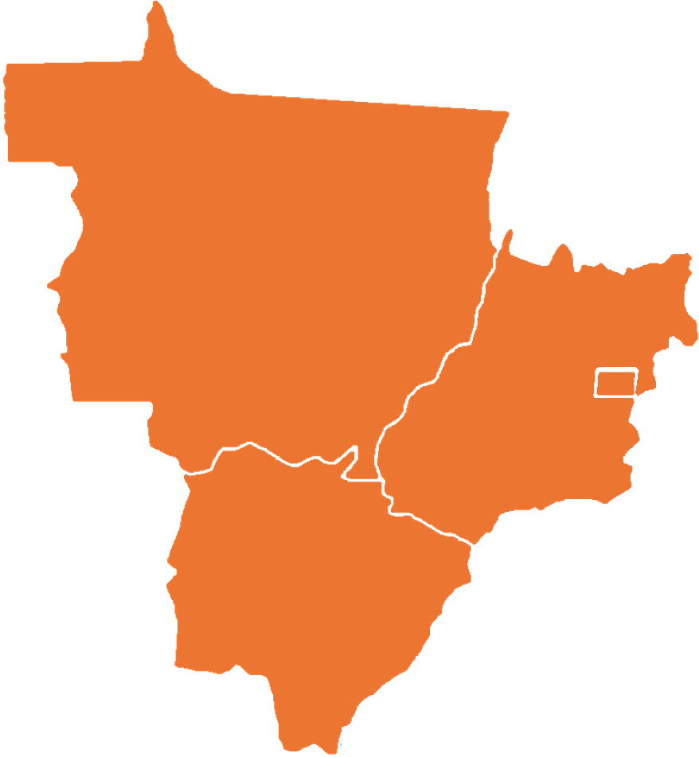
A FN-SUS implanta as bases de Brasília e Campo Grande para resposta em até 48 horas.
Deslocamento em até 48h
Profissionais de resposta rápida e módulos de hospital de campanha.
H
Brasília
H
Campo Grande
Representação esquemática — raio de cobertura [DADO A CONFIRMAR].

Slide 31
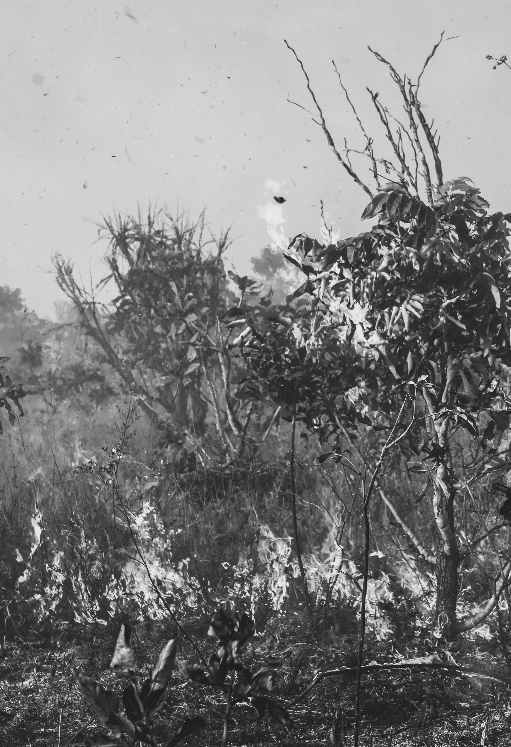
A região padece sob calor intenso, umidade relativa crítica e queimadas de grande escala nos biomas do Cerrado e no Pantanal.
Calor intenso e umidade relativa do ar em níveis críticos.
Queimadas de grande escala nos biomas do Cerrado e no Pantanal.
Bioma seco favorece o alastramento do fogo.

Slide 32







A fuligem e os poluentes das queimadas pressionam a Atenção Primária.
A dispersão de fuligem e poluentes dos incêndios compromete a qualidade do ar em vastas áreas urbanas e rurais; a APS precisa responder ao aumento de atendimentos por crises asmáticas, bronquites e infecções das vias aéreas superiores, além de atender trabalhadores rurais expostos ao calor e à fumaça.
Queimadas de
grande escala
Fuligem e poluentes atmosféricos
Piora da qualidade
do ar urbano e rural
Aumento de crises asmáticas, bronquites e IVAS
O estresse térmico eleva internações e mortalidade em idosos e pessoas com comorbidades.
GRUPOS DE MAIOR RISCO
Idosos;
Pessoas com comorbidades cardiovasculares;
Pessoas com insuficiência renal crônica
Exposição a temperaturas elevadas
Sobrecarga cardiovascular e renal
Infarto, AVC
e agravamento de IRC

Slide 33
Organização dos serviços: orientações do Ministério aos gestores para a resposta regional.
Atenção
Vigilância
Infraestrutura e regulação
Equipes de APS, ACS, ESFR e ACE
Rede de Urgência e Emergência (RUE) — mapeamento de risco
Enfrentamento às violências, sobretudo sexuais, contra crianças e adolescentes em situação de abrigo
Saúde indígena
Rede de Vigilância em Desastres (VigiDesastres)
Ampliação da rede de laboratórios de saúde pública
Monitoramento de indicadores
Regulação de leitos para traumas, doenças respiratórias e cardiovasculares
Comunicação de risco
Infraestrutura hospitalar resiliente: climatização, energia renovável, garantia hídrica

Slide 34
Função orientadora do MS: protocolos, linhas de cuidado, guias e notas técnicas para os agravos associados a seca, estiagem e queimadas
1
Qualidade da água para consumo humano
2
Acidentes por animais peçonhentos
3
Doenças diarreicas agudas (DDA)
4
Dengue e outras arboviroses
5
Linhas de cuidado para saúde do
trabalhador rural.​
6
Continuidade de tratamento (HIV, TB, hanseníase, hepatites, Chagas)
7
Territórios com comunidades periféricas, quilombolas e povos de terreiro
8
Insegurança hídrica e alimentar
9
Calor, poluição, queimadas e agudização de doenças crônicas não transmissíveis (DCNT)

Slide 35
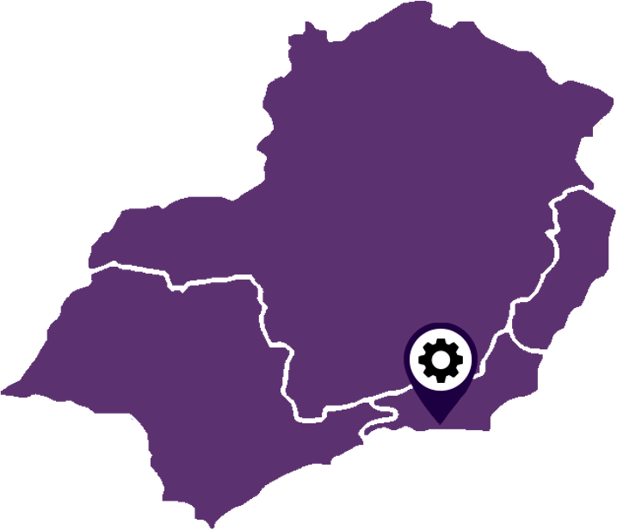

SUDESTE
No Sudeste, ondas de calor e tempestades severas — com risco de seca e rompimento de barragens

Slide 36

A FN-SUS implanta a bases do Rio de Janeiro para resposta em até 48 horas.
Deslocamento em até 48h
Profissionais de resposta rápida e módulos de hospital de campanha.
H
Rio de Janeiro
Representação esquemática — raio de cobertura [DADO A CONFIRMAR].

Slide 37
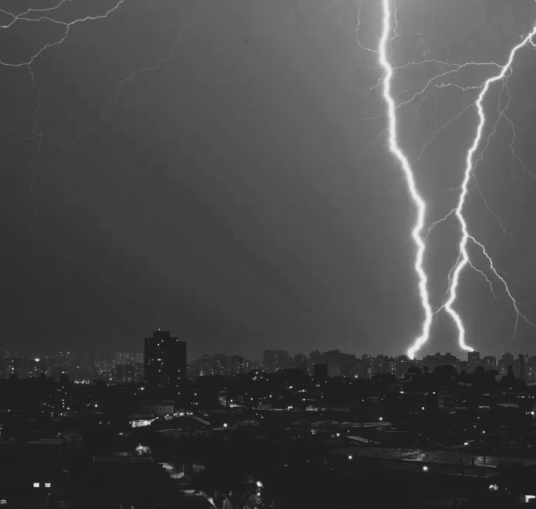
No Sudeste, o fenômeno alterna ondas de calor prolongadas e tempestades severas de curta duração.
Alternância entre ondas de calor prolongadas e tempestades severas de curta duração.
Alerta específico: risco de seca no norte de Minas Gerais.
Sub-região com assinatura semiárida — exige tratamento diferenciado.

Slide 38







O efeito de ilha de calor concentra o risco térmico nas metrópoles.
O efeito de ilha de calor nas regiões metropolitanas intensifica o estresse térmico em populações de alta densidade demográfica e moradia precária, gerando picos de demanda na rede de urgência e emergência.
Ondas de calor
Efeito de ilha de calor metropolitano
Estresse térmico em alta densidade e moradia precária
Picos de demanda na urgência e emergência
Temporais produzem desabrigo, contaminação hídrica e ciclo curto de arboviroses.
Trauma e desabrigo
Alagamentos e deslizamentos
Desabrigados
Temporais severos
Veiculação hídrica
Contato com águas contaminadas por esgoto
Leptospirose e DDA
Arboviroses
Poças + calor elevado
Ciclo curto do vetor urbano

Slide 39
Função orientadora do MS: protocolos, linhas de cuidado, guias e notas técnicas para a chuvas intensas, alagamentos e Ondas de calor
1
Protocolos de abrigo coletivo
2
Linhas de cuidado em saúde mental pós-desastre
3
Orientações sobre agravos de contato com águas de enchente
4
4
Qualidade da água para consumo humano
5
Acidentes por animais peçonhentos
6
Doenças diarreicas agudas (DDA)
7
Dengue e outras arboviroses
8
Linhas de cuidado para saúde do talhador rural.​
9
Continuidade de tratamento (HIV, TB, hanseníase, hepatites, Chagas)
Territórios com comunidades periféricas, quilombolas e povos de terreiro
Vigilância e manejo Ambiental pós-desastres hídricos (ex: barragens)
Protocolo Calor extremo
10
11
12

Slide 40
Organização dos serviços para a resposta regional.
Atenção
Vigilância
Infraestrutura e regulação
Equipes de APS, ACS, ESFR e ACE
Rede de Urgência e Emergência (RUE) — mapeamento de risco
Enfrentamento às violências, sobretudo sexuais, contra crianças e adolescentes em situação de abrigo
Saúde indígena
Alerta hidrológico e vigilância de agravos hídricos integrado ao CEMADEN
Rede de Vigilância em Desastres (VigiDesastres)
Ampliação da rede de laboratórios de saúde pública
Monitoramento de indicadores
Regulação de leitos para doenças cardiovasculares, traumas e doenças respiratórias
Comunicação de risco
Infraestrutura hospitalar resiliente: climatização, energia renovável, garantia hídrica

Slide 41


SUL
Na Região Sul, chuvas intensas e inundações recorrentes exigem resposta rápida.

Slide 42

A FN-SUS implanta a bases de Porto Alegre para resposta em até 48 horas.
Deslocamento em até 48h
Profissionais de resposta rápida e módulos de hospital de campanha.
H
Porto Alegre
Representação esquemática — raio de cobertura [DADO A CONFIRMAR].

Slide 43
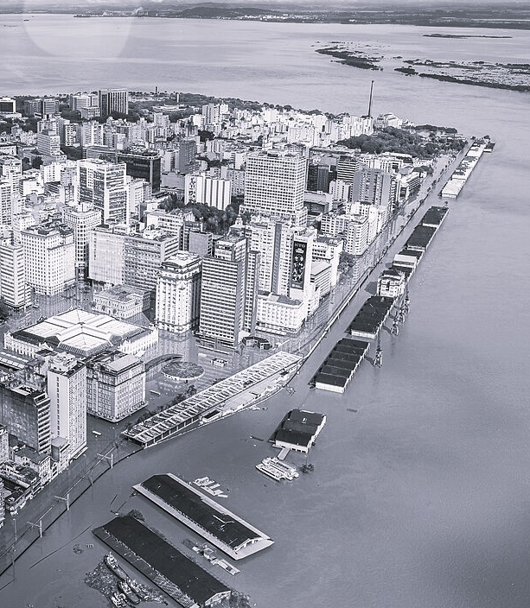



O contato prolongado com águas de enchente amplia leptospirose, tétano acidental e dermatites.
A Região Sul enfrenta aumento substancial do volume de chuvas, com inundações, enxurradas e tempestades severas recorrentes.
Inundações e enxurradas
Contato prolongado com águas de enchente
Leptospirose, tétano acidental e dermatites
As inundações destroem ou interrompem UBS e hospitais, exigindo substituição ágil por estruturas móveis da FN-SUS.
As inundações destroem ou interrompem unidades básicas de saúde (UBS) e hospitais, exigindo substituição ágil por estruturas móveis da Força Nacional do SUS para preservar a continuidade do cuidado.
ETAPAS
Aumento substancial do volume de chuvas na região.
Inundações e enxurradas recorrentes.
Tempestades severas com impacto sobre infraestrutura de saúde.
UNIDADE IMPACTADA
AVALIAÇÃO
DE DANOS
ACIONAMENTO
DA FN-SUS
MÓDULO MÓVEL EM OPERAÇÃO
RETOMADA ASSISTENCIAL

Slide 44







O desalojamento exige abrigos coletivos — que se tornam, eles próprios, ambiente de risco.
ABRIGO COLETIVO TEMPORÁRIO — PONTOS CRÍTICOS DE CONTROLE
Água potável
Sanitários
Ventilação
Fornecimento seguro e monitorado
Número adequado e higienização
Reduzir transmissão de vírus respiratórios
Triagem
Imunização
Saúde mental
Identificação precoce de casos e agudização de doenças crônicas
Vacinação em situação de desastre
Acolhimento e apoio psicossocial

Slide 45
Função orientadora do MS: protocolos, linhas de cuidado, guias e notas técnicas para a chuvas intensas e alagamentos.
1
Protocolos de abrigo coletivo
2
Linhas de cuidado em saúde mental pós-desastre
3
Orientações sobre agravos de contato com águas de enchente
4
4
Qualidade da água para consumo humano
5
Acidentes por animais peçonhentos
6
Doenças diarreicas agudas (DDA)
7
Dengue e outras arboviroses
8
Linhas de cuidado para saúde do
trabalhador rural.​
9
Continuidade de tratamento (HIV, TB, hanseníase, hepatites, Chagas)
Territórios com comunidades periféricas, quilombolas e povos de terreiro
Insegurança hídrica e alimentar
Protocolo Calor extremo
10
11
12

Slide 46
Organização dos serviços para a resposta regional.
Atenção
Vigilância
Infraestrutura e regulação
Equipes de APS, ACS, ESFR e ACE
Rede de Urgência e Emergência (RUE) — mapeamento de risco
Enfrentamento às violências, sobretudo sexuais, contra crianças e adolescentes em situação de abrigo
Saúde indígena
Alerta hidrológico e vigilância de agravos hídricos integrado ao CEMADEN
Rede de Vigilância em Desastres (VigiDesastres)
Ampliação da rede de laboratórios de saúde pública
Monitoramento de indicadores
Regulação de leitos para traumas e doenças respiratórias
Comunicação de risco
Infraestrutura hospitalar resiliente: climatização, energia renovável, garantia hídrica

Slide 47
MENSAGEM-CHAVE DA REUNIÃO
El Niño: O Ministério elaborou plano tático e já qualificou o risco com as cinco regiões; o próximo movimento proposto é a finalização de planos locais
CONCLUÍDO
CONCLUÍDO
EM ANDDAMENTO — AGORA
1. Plano federal de preparação e resposta
2. Oficinas regionais de análise de risco
3. Planos locais de preparação e resposta
Ancorado no AdaptaSUS (R$ 9,8 bi, 27 metas, 93 ações) e no +Saúde Amazônia.
Integra planos de contingência já vigentes e a atuação da FN-SUS.
Conduzidas pelo DEMSP/SVSA nas cinco regiões do país, com CONASS e Cosems.
Dia D – de Mobilização em todas as Capitais – Dia 01/Setembro
Integração com as Secretarias Estaduais e Superintendências
Notes:
Slide de upfront — dizer tudo já no início. Três movimentos: dois concluídos, um em aberto. Fechar com o pedido explícito para não deixar a reunião terminar sem decisão.

Slide 48

2ª dia D do Apoio Institucional em Movimento: 01/09/2026
Mobilização territorial e coordenação interfederativa
Objetivo geral
Mobilizar e articular as redes de apoio, gestores e atores estratégicos para fortalecer a preparação, a prevenção e a capacidade de resposta do SUS aos possíveis impactos do El Niño.
Antecipar
Articular
Responder
Identificar riscos, prioridades, territórios e populações mais vulneráveis.
Conectar gestão nacional, estados, municípios, redes de apoio, Secretaria de Estado e Defesa Civil.
Organizar medidas antecipatórias e respostas interfederativas no território.

Slide 49


OBRIGADO!
Adriano Massuda
Secretário-Executivo do Ministério da Saúde

